Slide 1

المستوى الديكارتي

Slide 2
المفردات الجديدة:
الأهداف:
نظام الإحداثيات الديكارتي(المستوى الديكارتي)
محور السينات ، محور الصادات
نقطة الأصل
التعرف على ماهية المستوى الديكارتي.
التعرف على مكونات المستوى الديكارتي (محاوره وأرباعه).
التعرف على كيفية تحديد إحداثيات نقطة.

Slide 3
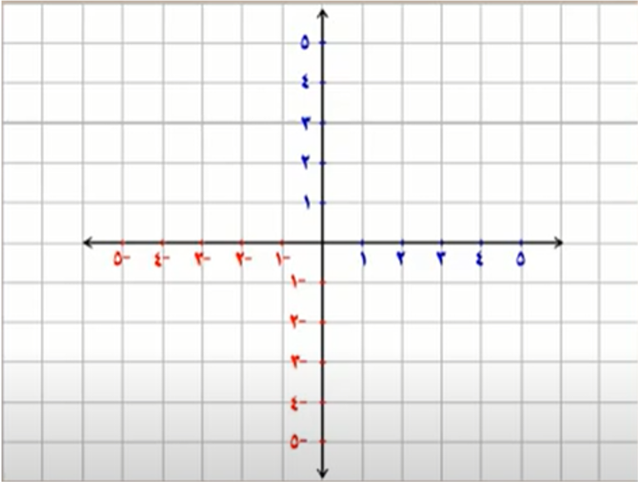
المستوى الإحداثي الديكارتي
ص
س

Slide 4

يستخدم المستوى الديكارتي على الأشكال المسطحة

Slide 5
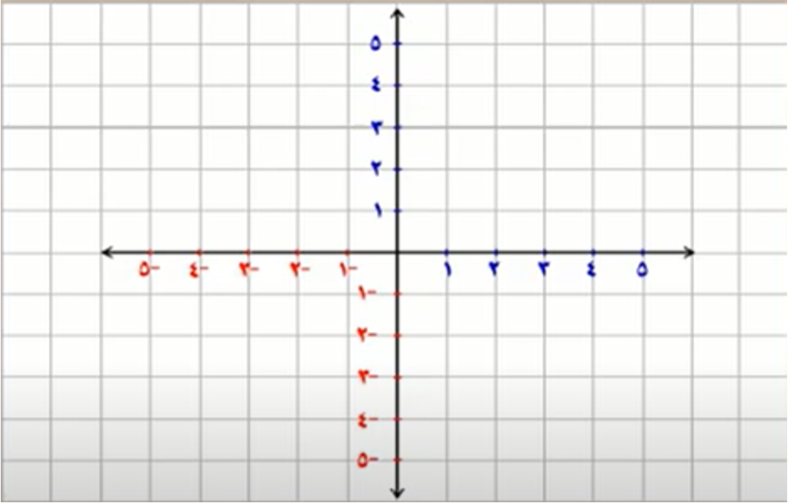
كيف يتكون المستوى الديكارتي؟
ص
محور الصادات
نقطة الأصل
(0،0)
محور السينات
س

Slide 6
يقسّم محور السينات ومحور الصادات المستوى الديكارتي إلى أربعة أرباع
الربع الثاني
الربع الأول
الربع الثالث
الربع الرابع

Slide 7
يتم التعبير عن أي نقطة في المستوى الديكارتي بواسطة إحداثيها السيني "س" وإحداثيها الصادي "ص". الإحداثيان معاً بهذا الترتيب؛ يشكلان (س ، ص) إحداثيات النقطة.
(4،3)
ص
س

Slide 8
تمثيل المستوى نقاط في الديكارتي
د) (3،0)
ج) (2,-4)
ب) (-3,-5)
أ) (0،4)
ص
س

